Slide 1

স্বাগতম

Slide 2

শিক্ষক পরিচিতি
মোঃ আবুল হাশেম
বিএসসি (অনার্স), এমএসসি (প্রাণিবিদ্যা)
সহকারী শিক্ষক
ছদাহা কেঁওচিয়া উচ্চ বিদ্যালয়
সাতকানিয়া, চট্রগ্রাম।
ইনডেক্স নং- ১১৪৪৯৩৯
ই-মেইলঃ m.a.hasem7181@gmail.com
মোবাইল নং- ০১৭১৭-৫৩৮৩১০

Slide 3
শ্রেণি-দশম
বিষয়-জীববিজ্ঞান
অধ্যায়-ত্রয়োদশ

Slide 4
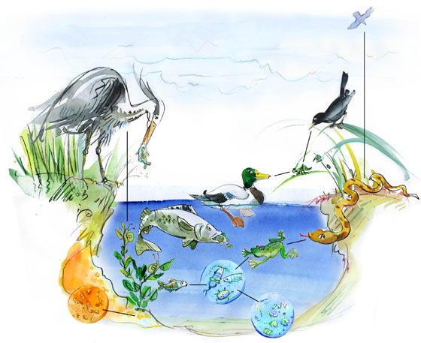
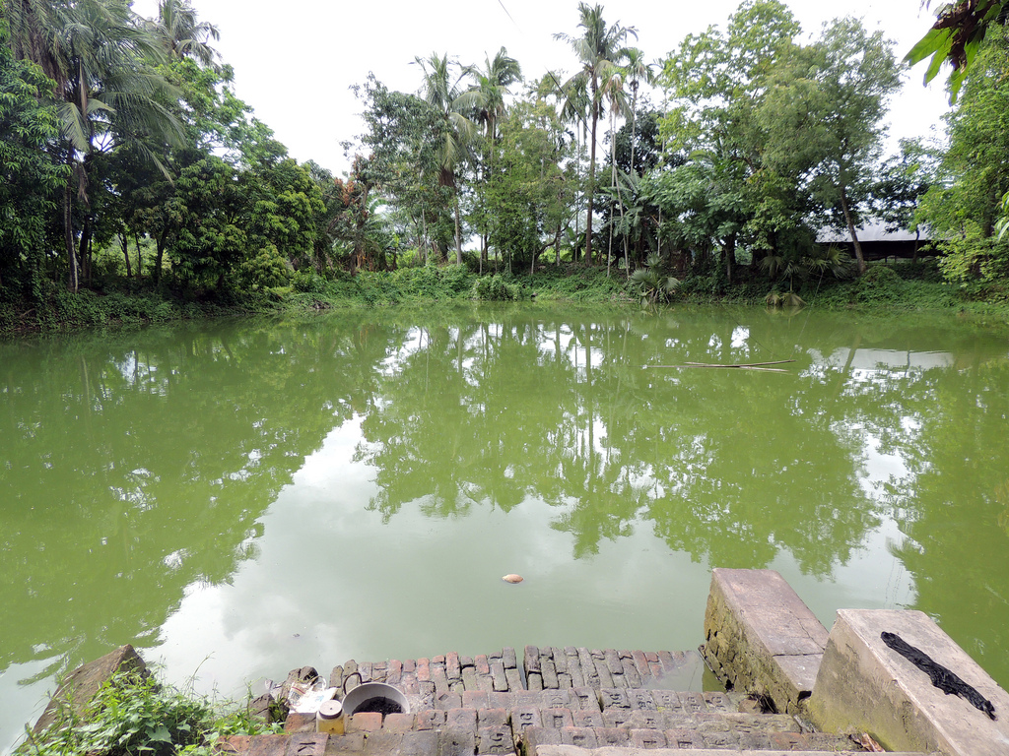
জড় উপাদান (জৈব ও অজৈব) গুলো কী কী বলতে পার।
এ পরিবেশে জীব উপাদান গুলো কী কী?
তবে কি এখানে বাস্তুতন্ত্রের সকল উপাদান বিদ্যমান?
এ বাস্তুতন্ত্রের নাম কী?

Slide 5
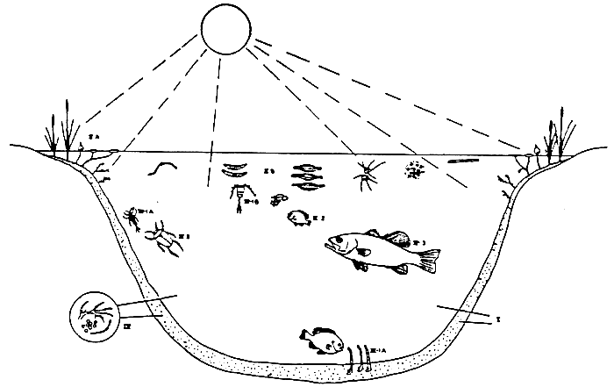
পুকুরের বাস্তুতন্ত্র

Slide 6
শিখনফল
এই পাঠ শেষে শিক্ষার্থীরা…
১. জলজ বাস্তুতন্ত্রের কার্যকরী উপাদানসমূহ উল্লেখ করে একটি পুকুরের বাস্তুসংস্থান ব্যাখ্যা করতে পারবে ।

Slide 7

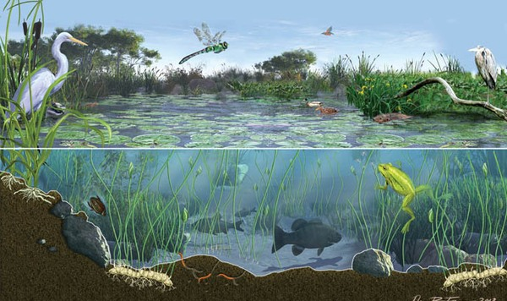
চিত্রে জীব ও অজীব উপাদানগুলো কী কী?
উদ্ভিদ, প্রাণী জীব উপাদান এবং মাটি, পানি, আলো, O2, CO2 ইত্যাদি অজীব উপাদান।

Slide 8
জোড়ায় কাজ সময় : ৩ মি.
বাস্তুতন্ত্রের উপাদানসমূহ
জড় উপাদান
জীব উপাদান
ভৌত উপাদান
সূর্যালোক
অজৈব বস্তু
জৈব বস্তু
উৎপাদক
বিয়োজক
তাপমাত্রা
খাদক
বর্জ্য পদার্থ
O2
তৃণভোজী/১ম
বায়ুপ্রবাহ
মৃত দেহ
CO2
মাংশাসী/২য়
ভূপৃষ্ট থেকে গভীরতা
৩য় স্তরের খাদক
সর্বোচ্চ খাদক
উচ্চতা

Slide 9
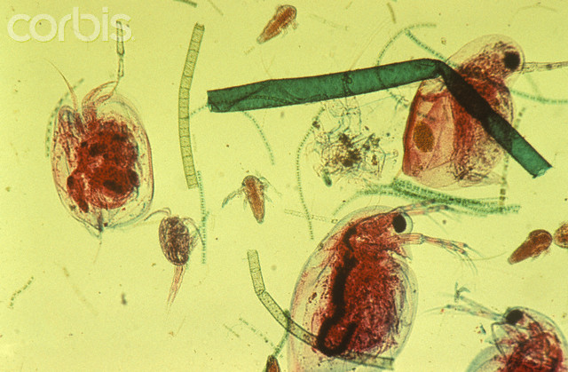
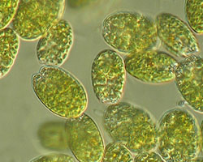
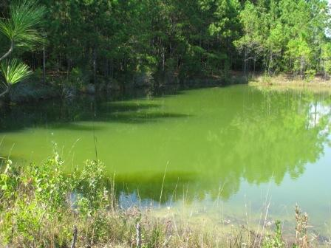
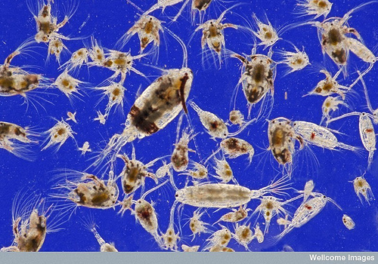
পানিতে এমন কী রয়েছে, যার ফলে সবুজ দেখায়?
এগুলো কী দেখছ?
ক্ষুদ্র ভাসমান উদ্ভিদ (ফাইটোপ্লাঙ্কটন)
ক্ষুদ্র ভাসমান প্রাণী (জু-প্লাঙ্কটন)

Slide 10




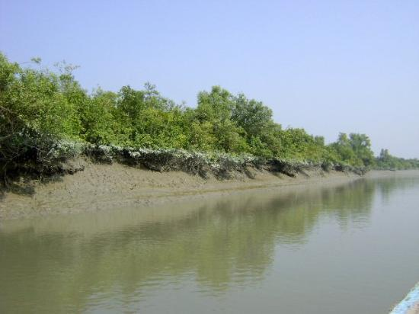
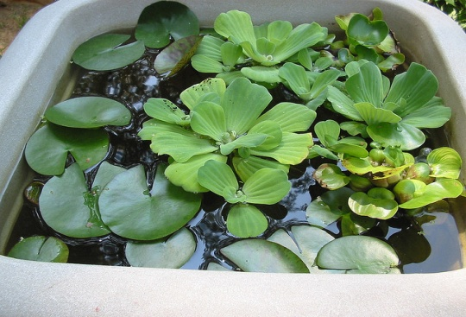
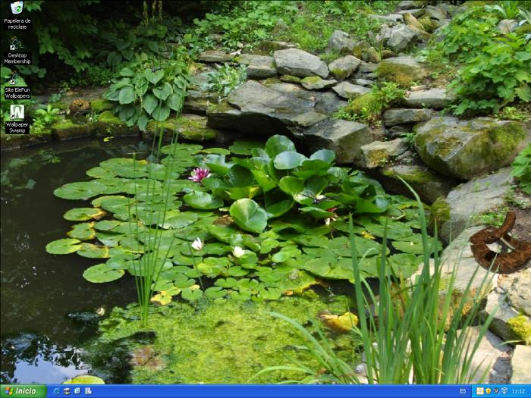




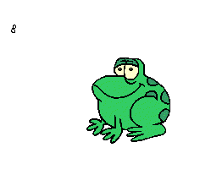


o2
পুকুরে খাদক হিসেবে তিন স্তরের খাদক দেখা যায়, এরা কী কী?
co2
জীবের মৃত ও
গলিত দেহাবশেষ
বিয়োজক
বিয়োজক (ব্যাকটেরিয়া, ছত্রাক) দ্বারা জৈব ও অজৈব দ্রব্যাদিতে রুপান্তরিত হয়।

Slide 11
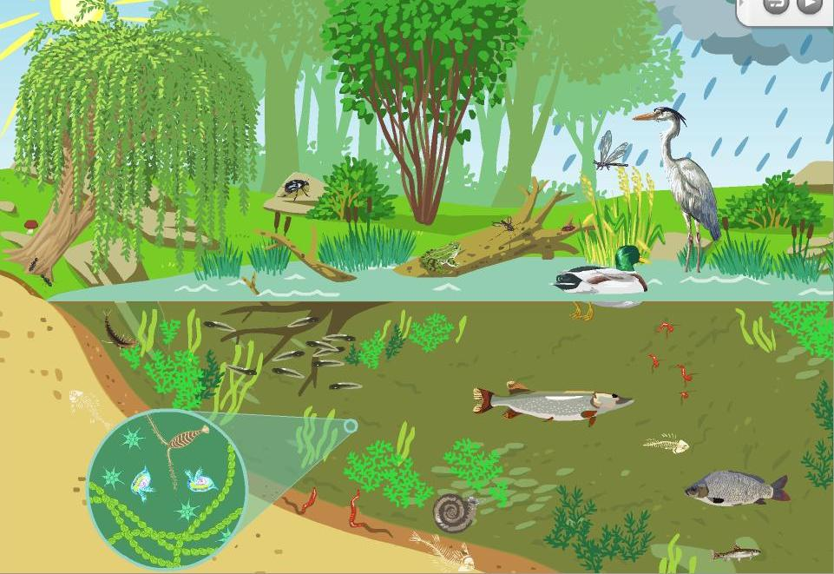
দলগত কাজ সময়: ৮মিনিট
চিত্র হতে ১ম, ২য় ও ৩য় স্তরের খাদকের একটি তালিকা তৈরি কর।

Slide 12


মূল্যায়ন
১। নিচের কোন খাদ্যশৃঙ্খলটি পুকুরে বিদ্যমান?
ক. ফাইটোপ্লাঙ্কটন ছোট মাছ জুয়োপ্লাঙ্কটন
খ. শামুক মাছ ক্ষুদিপানা
গ. ফাইটোপ্লাঙ্কটন জুয়োপ্লাঙ্কটন রুইমাছ
ঘ.
ঘাস কচ্ছপ ছোট মাছ
২। ফাইটোপ্লাঙ্কটন কী?
৩। বিয়োজক কী ? উদাহরণ দাও।

Slide 13
বাড়ীর কাজ
পুকুরের বাস্তুতন্ত্রের একটি মডেল আঁক।

Slide 14
গুরুত্বপূর্ণ শব্দ
বাস্তুতন্ত্র
ফাইটোপ্লাঙ্কটন
জু-প্লাঙ্কটন
বিয়োজক
ব্যাকটেরিয়া
সর্বভুক

Slide 15
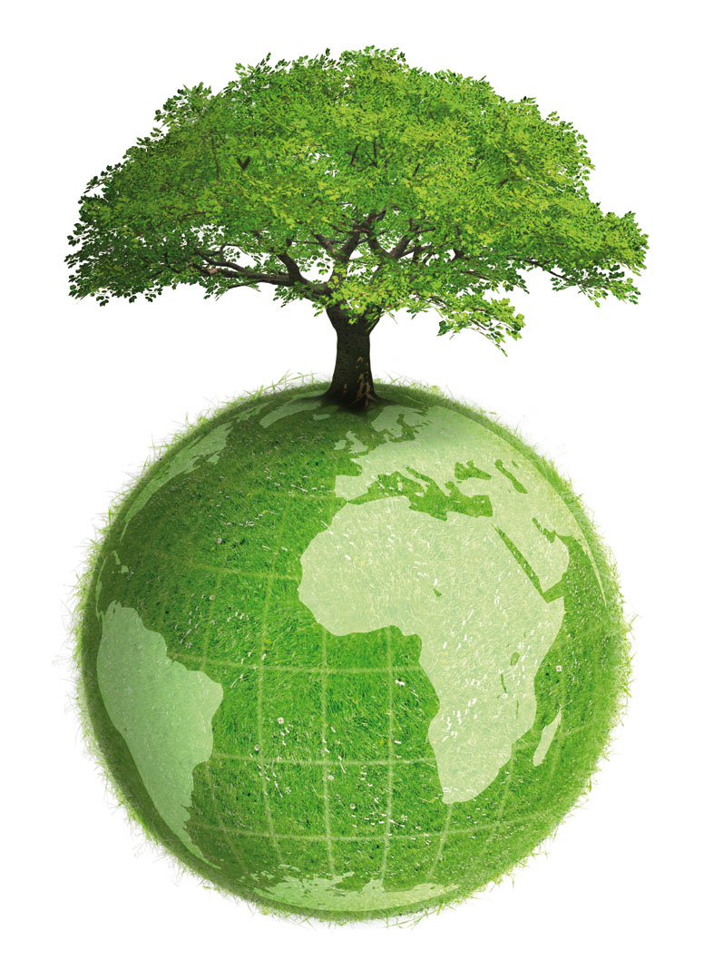
ধন্যবাদ

